Slide 1


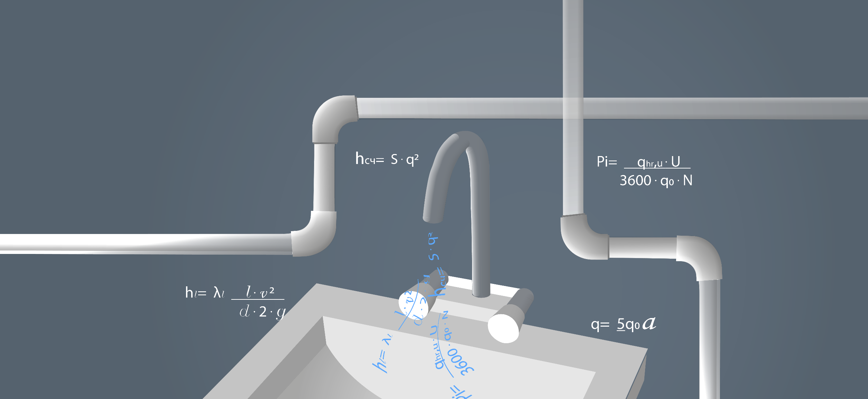

Расчеты систем водоснабжения и водоотведения по BIM-модели
Васильева Екатерина
маркетинг-менеджер Renga Software
BIM-технология для проектировщиков, сметчиков и руководителей

Slide 2

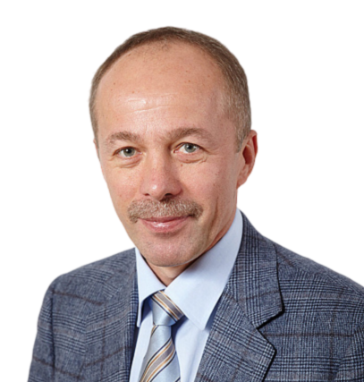
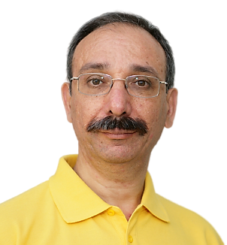


Совместное предприятие АСКОН и фирмы 1С
Нуралиев Борис
Директор фирмы 1С
Голиков Александр
Председатель Совета директоров АСКОН

Slide 3
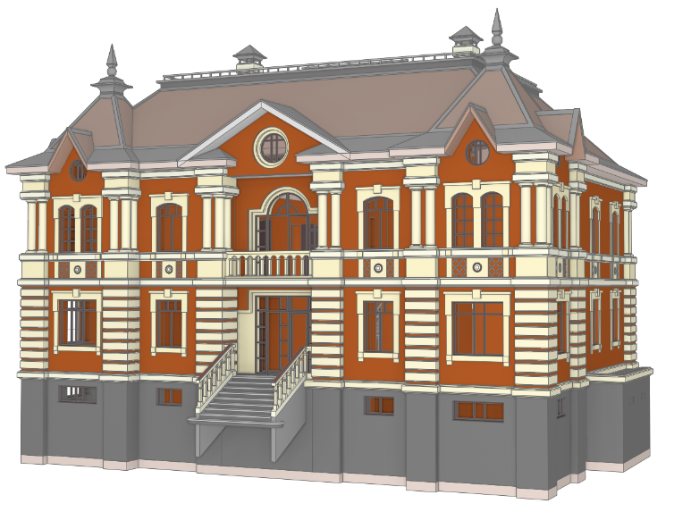
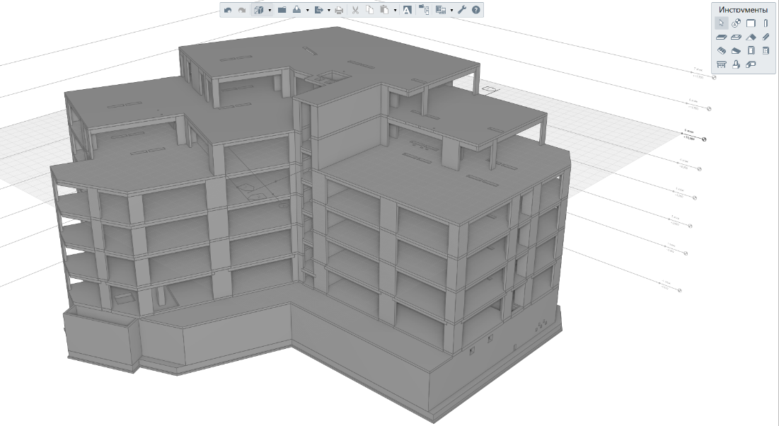
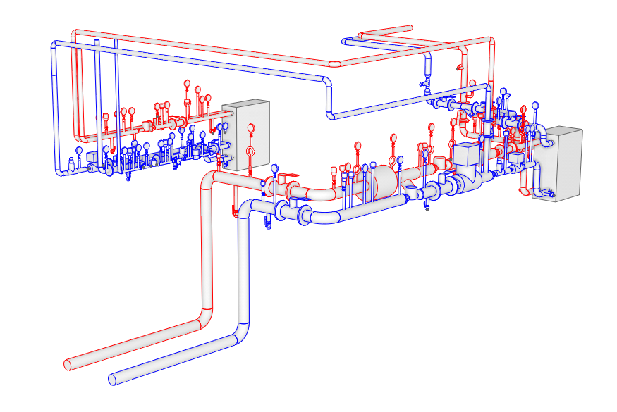



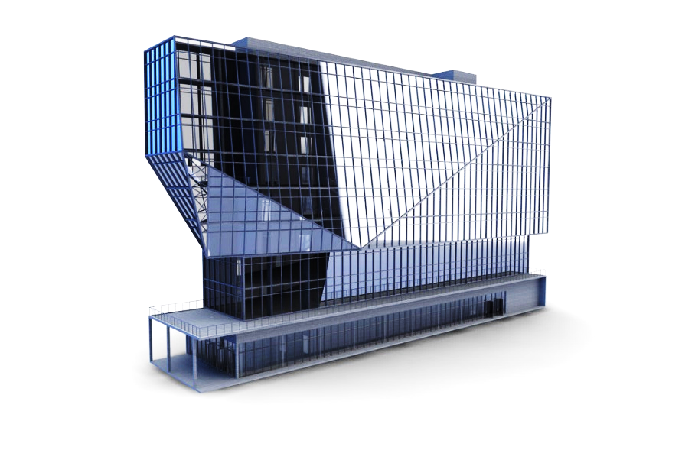
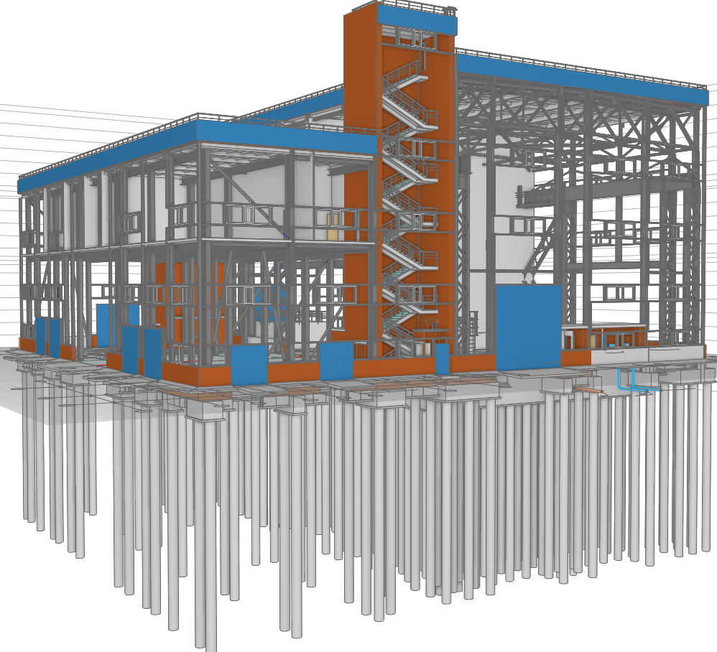
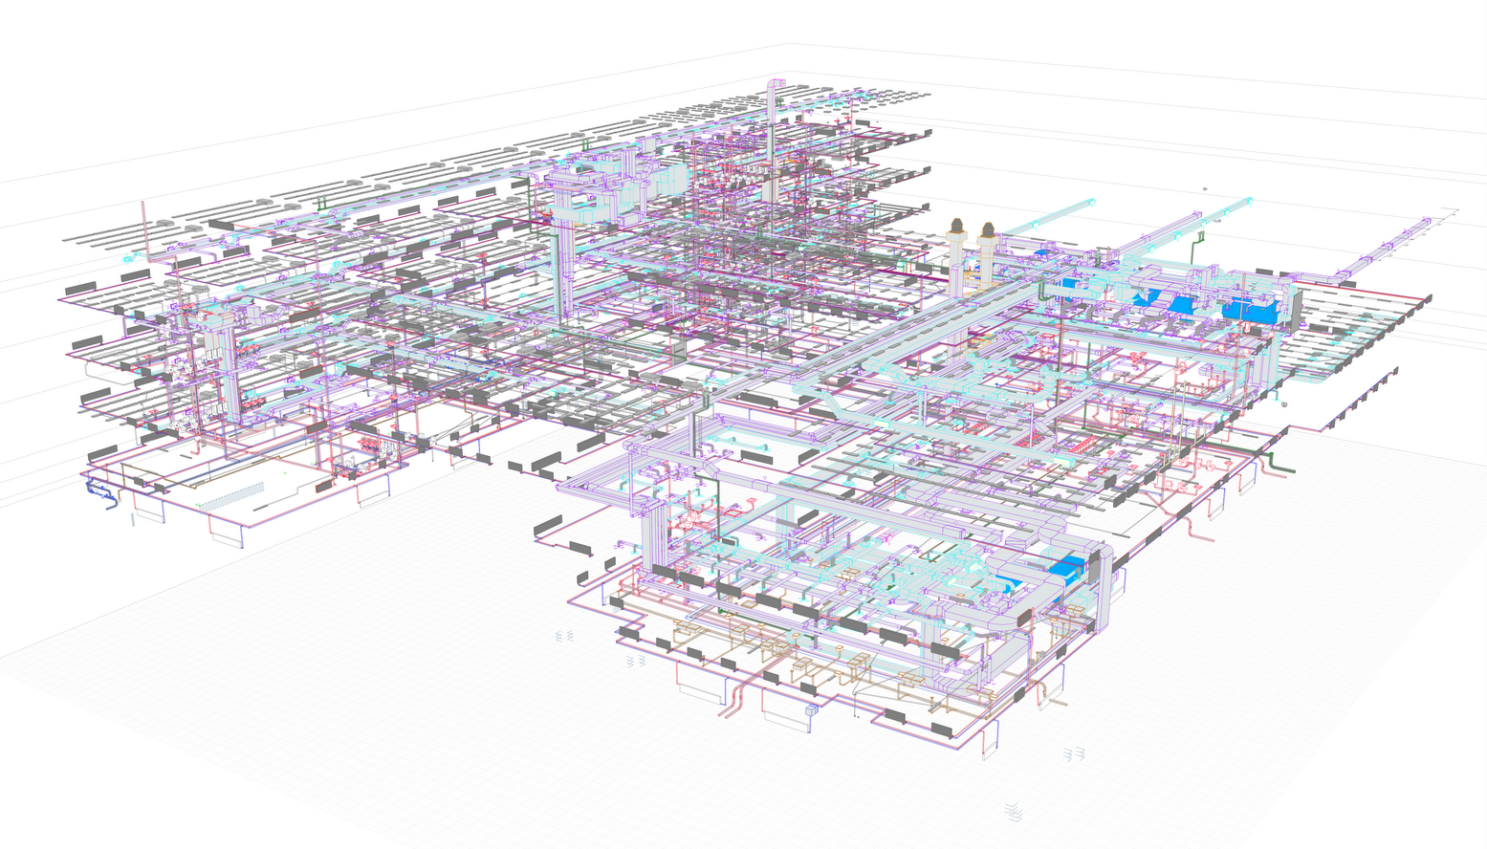
Notes:
№2270 в Реестре российского ПО
SCAD — система нового поколения, разработанная инженерами для инжене-
ров и реализованная коллективом опытных программистов. Единая графи-
ческая среда синтеза расчетной схемы и анализа результатов обеспечивает
широкие возможности моделирования расчетных схем от самых простых до
самых сложных конструкций, удовлетворяя потребностям опытных професси-
оналов и оставаясь при этом доступной для начинающих.
Высокопроизводительные алгоритмы позволяют решать задачи большой раз-
мерности в линейной и геометрически нелинейной постановке.
Расчёты на динамические воздействия включают сейсмику, пульсацию ветра,
гармонические колебания, удар, импульс, а также прямое интегрирование
уравнений движения.
В состав комплекса включены такие модули, как: устойчивость, комбинация
загружений, РСУ, проверка НДС по различным теориям прочности, анализ
поведения конструкции с учетом стадий возведения сооружения (монтаж),
амплитудно-частотные характеристики и др.
Реализован режим анализа несущей способности металлических конструкций,
подбор и экспертиза армирования элементов железобетонных конструкций.
Предусмотрена возможность сборки расчетных моделей из различных схем, а
также взаимодействие с широким спектром других программ (ALLPLAN, Revit
Structure, ArchiCAD, AutoCAD, Renga и др.)

Slide 4
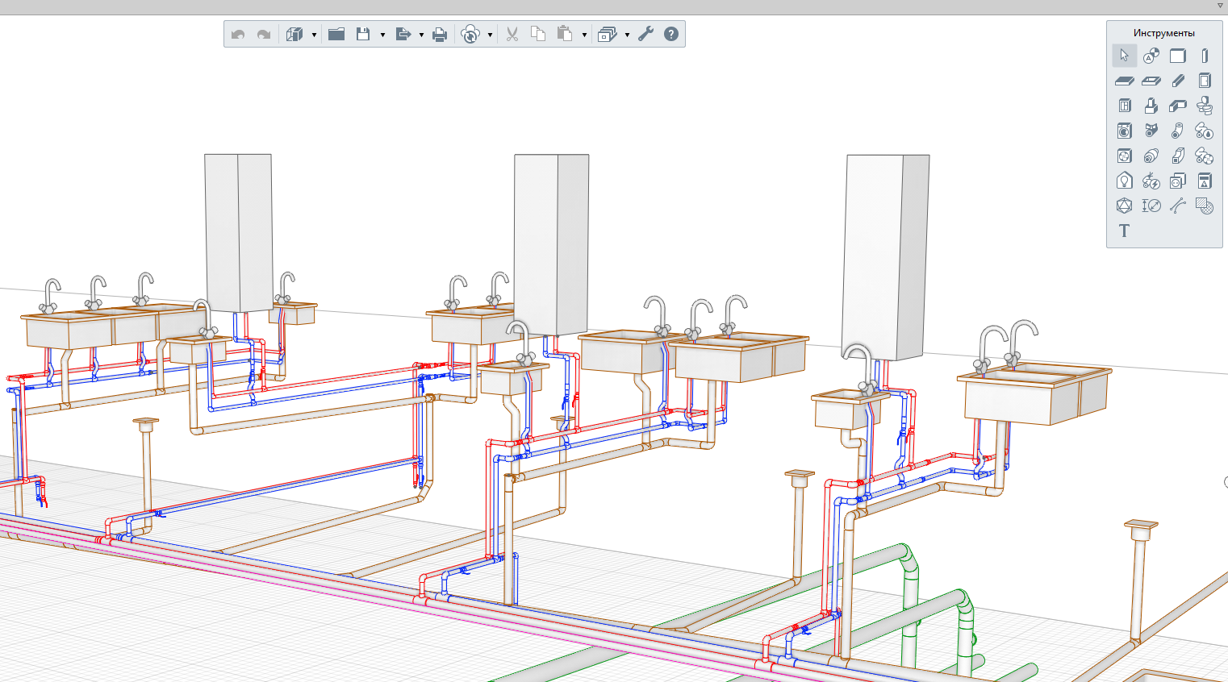
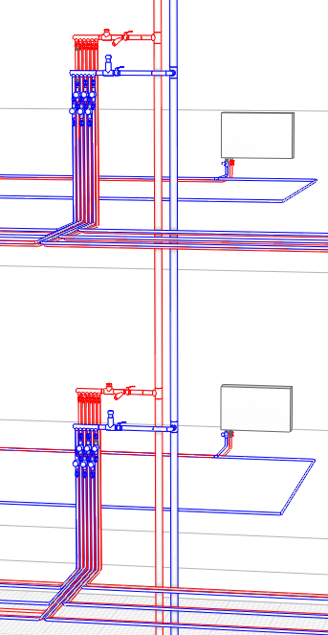
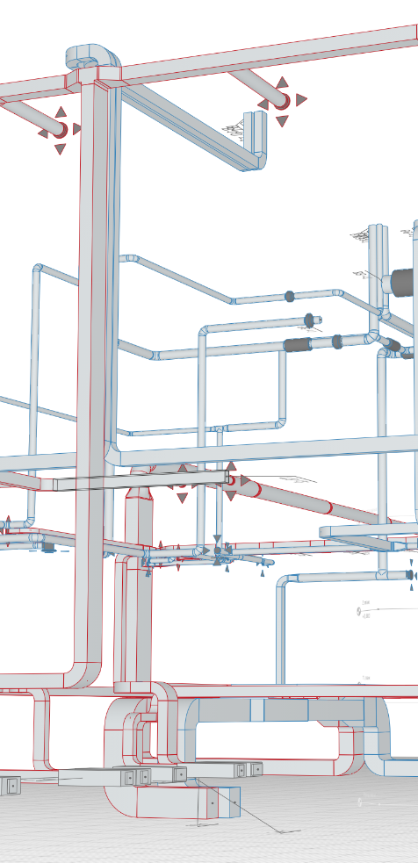
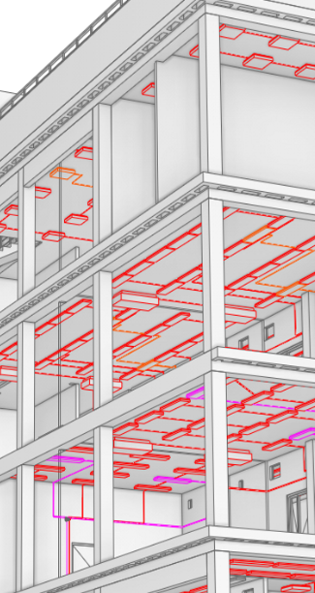
Проектирование инженерных сетей в Renga
Водоснабжение
и канализация
Отопление
Вентиляция
Электрические сети

Slide 5
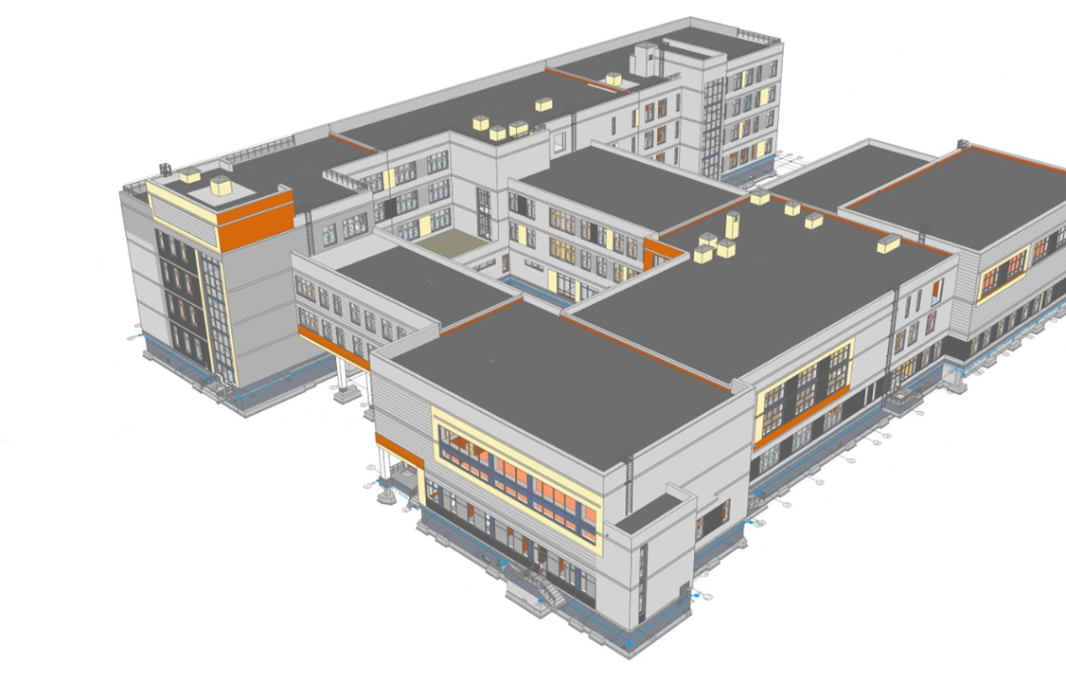
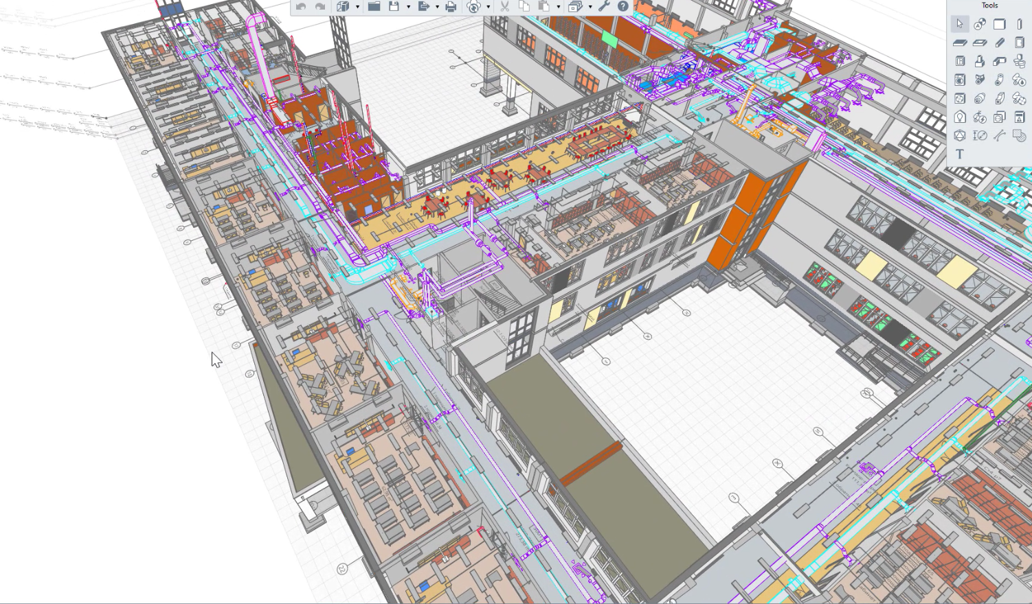
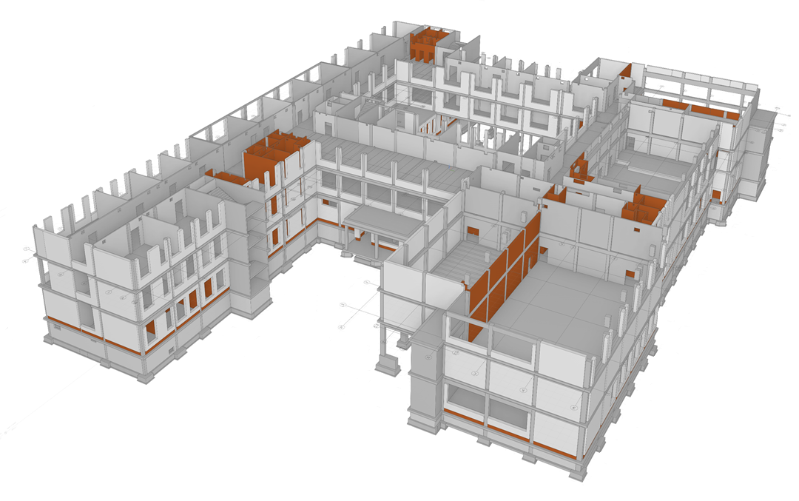
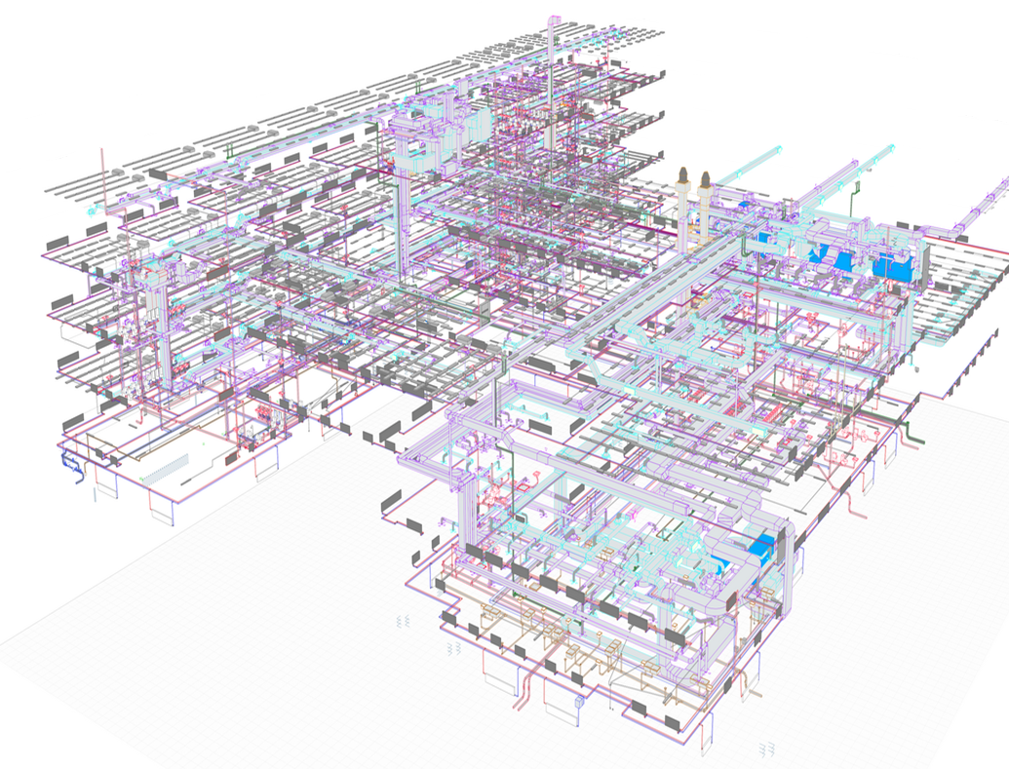
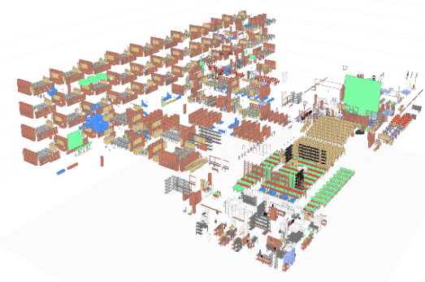
Работаем совместно, быстро, скоординированно!
Notes:
5

Slide 6
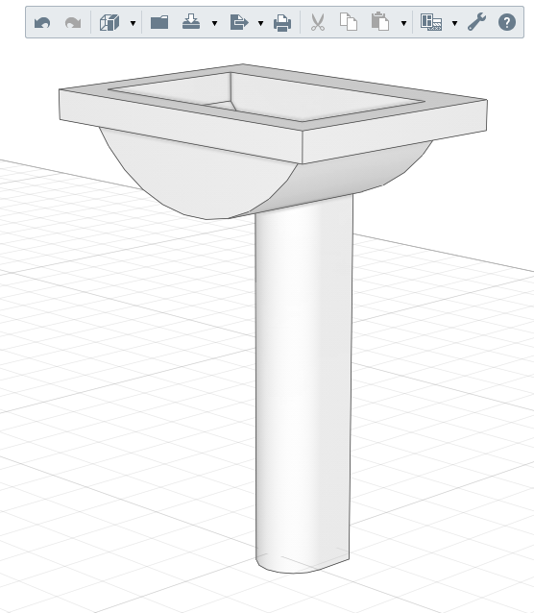
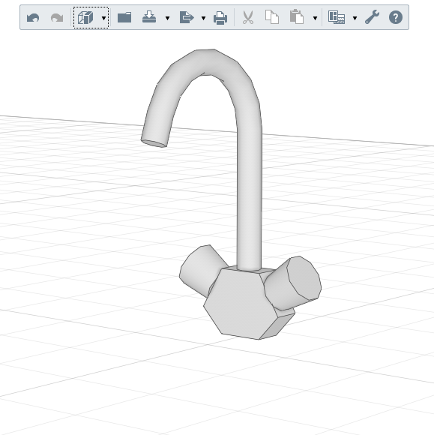
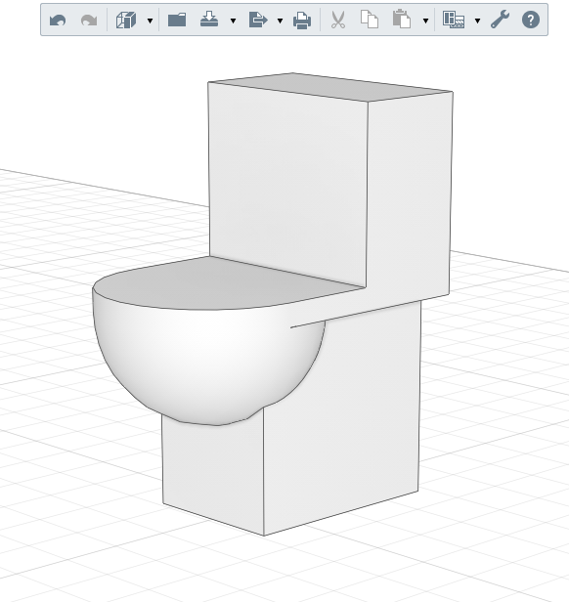
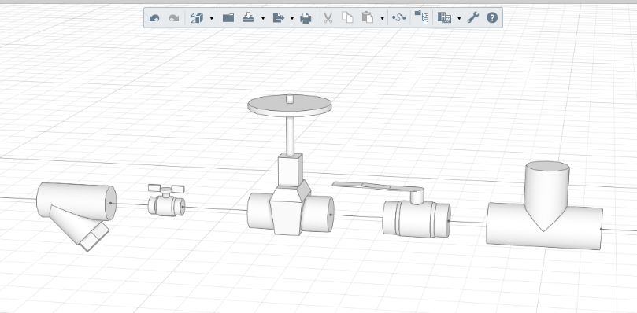
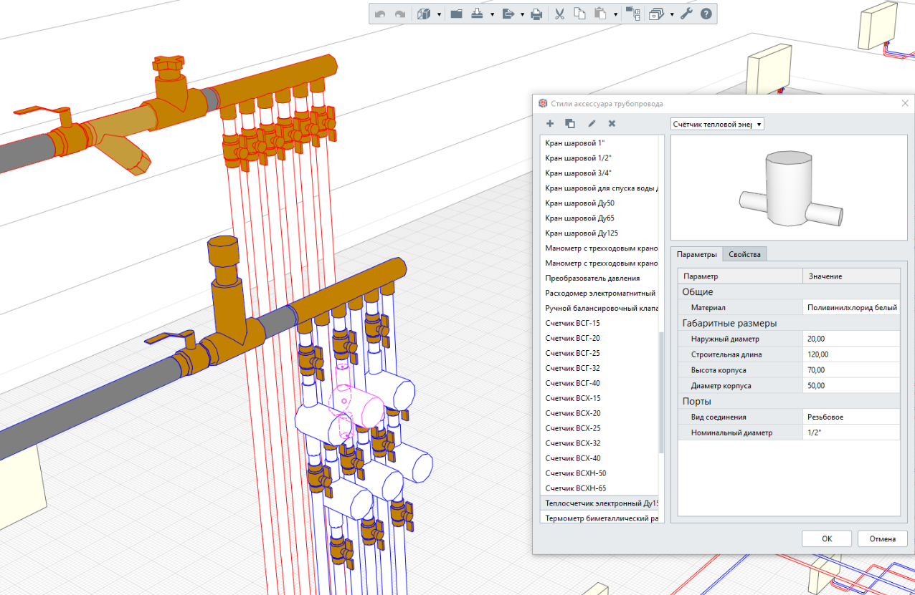
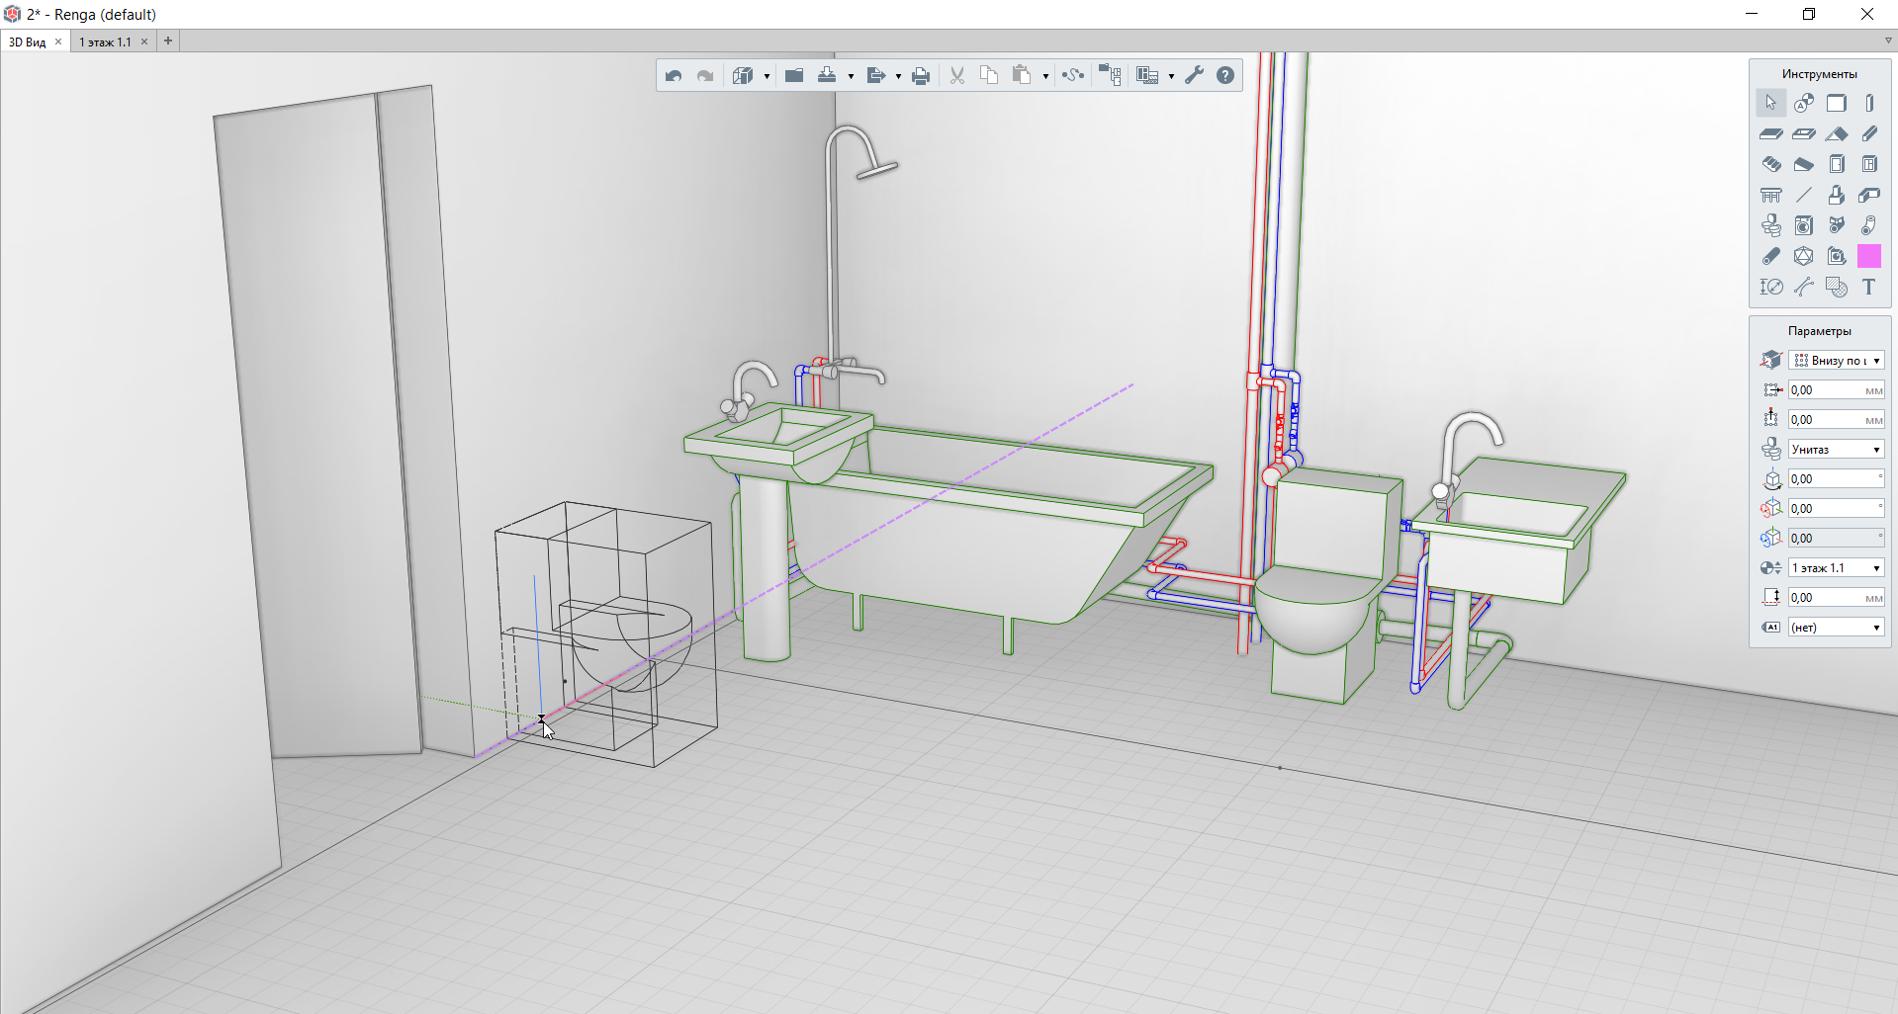
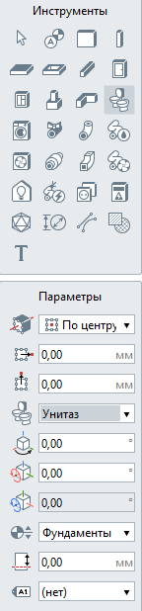
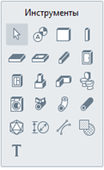
Объектное проектирование в 3D
Создание 3D-модели инструментами объектного проектирования

Slide 7
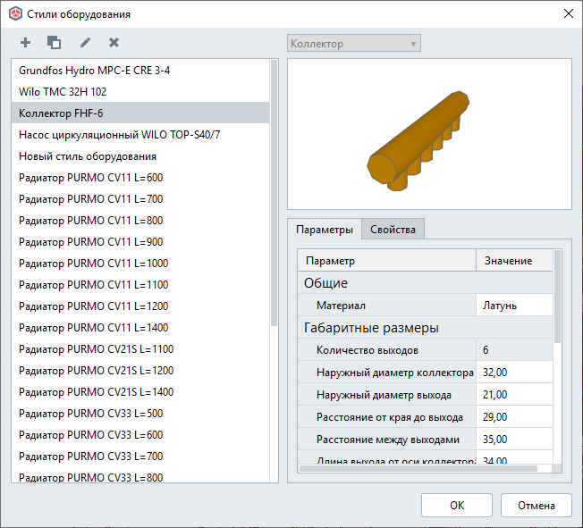
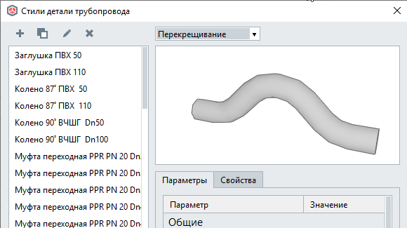
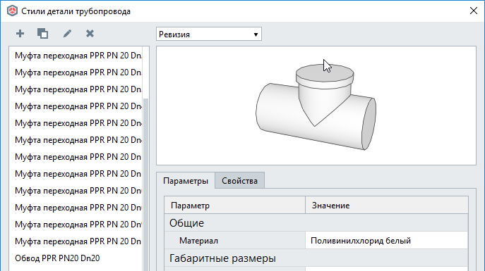


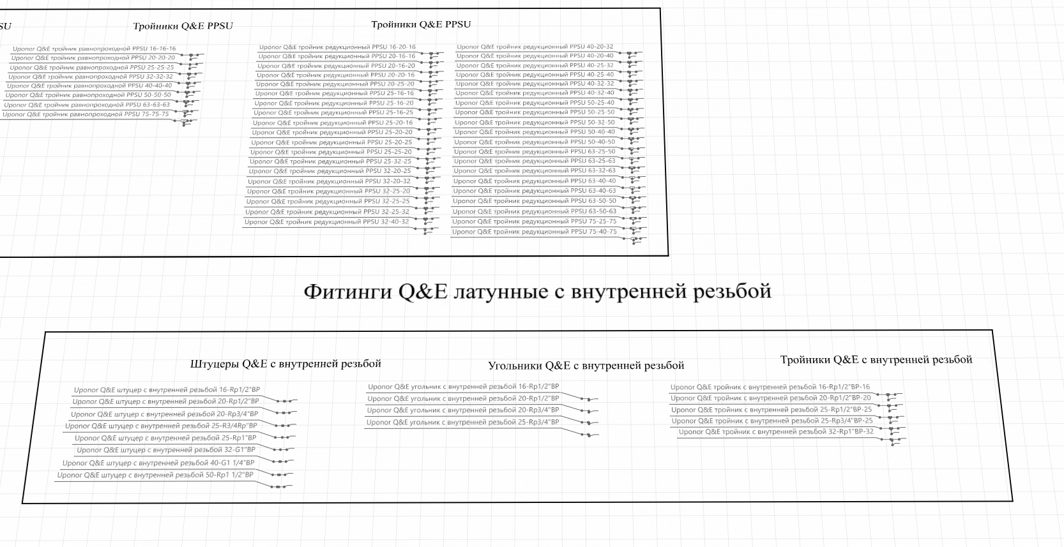



Создание параметрического оборудования
Инструмент «Стили»
Готовые каталоги производителей
Импорт оборудования
Notes:
7

Slide 8
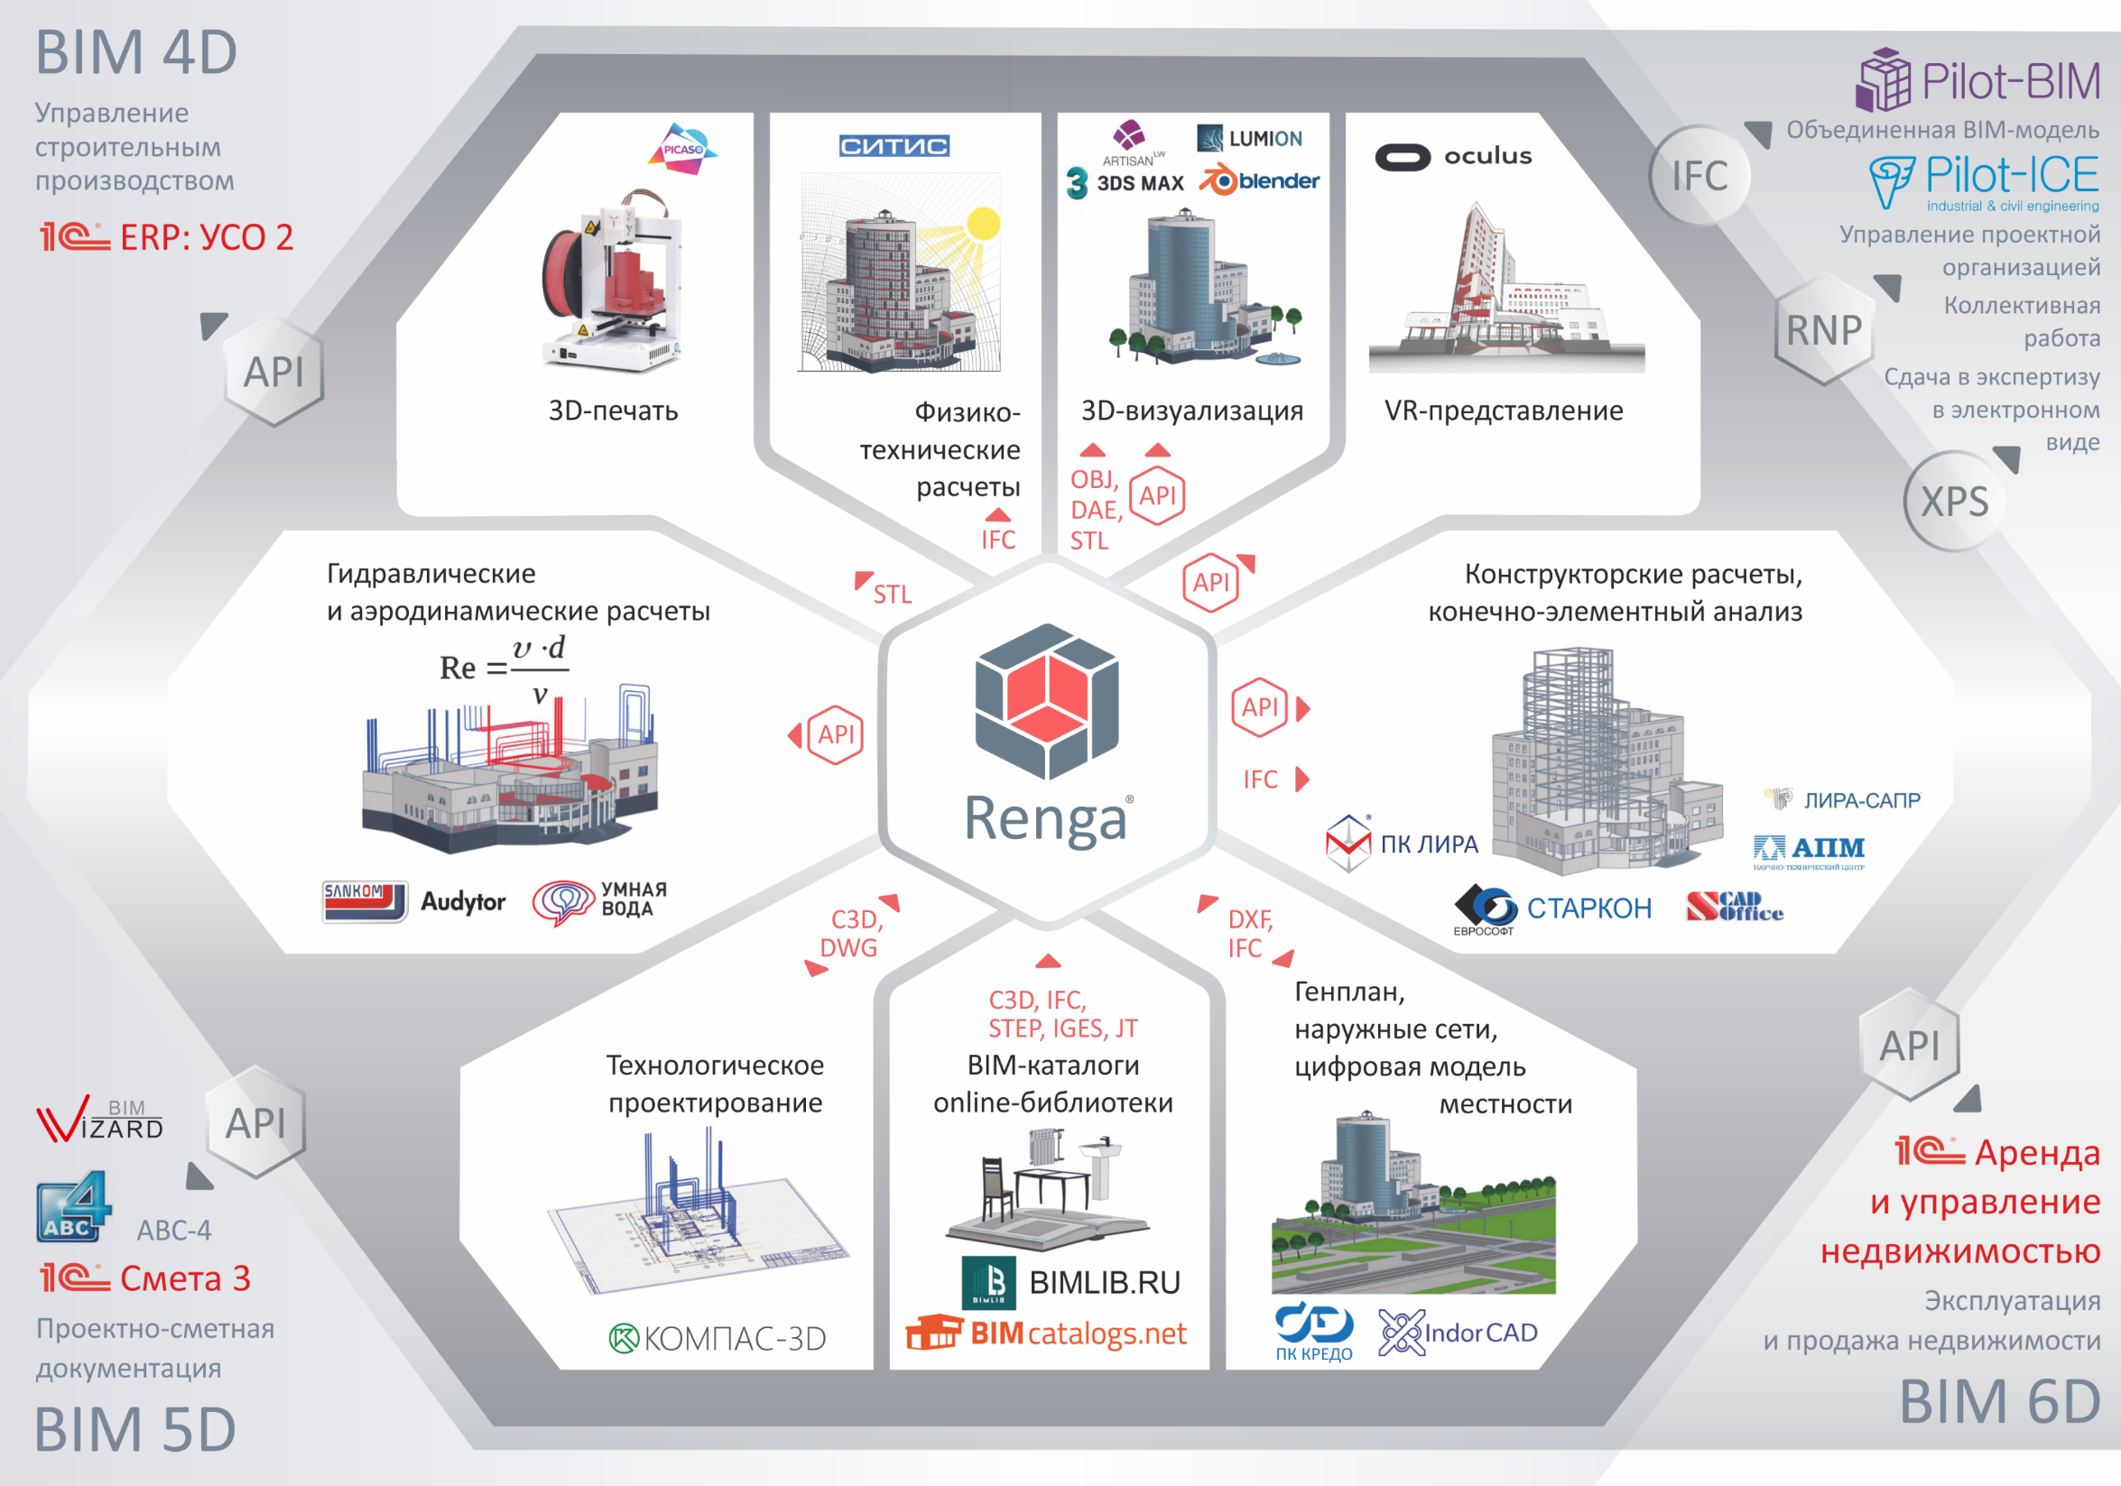
Notes:
8

Slide 9
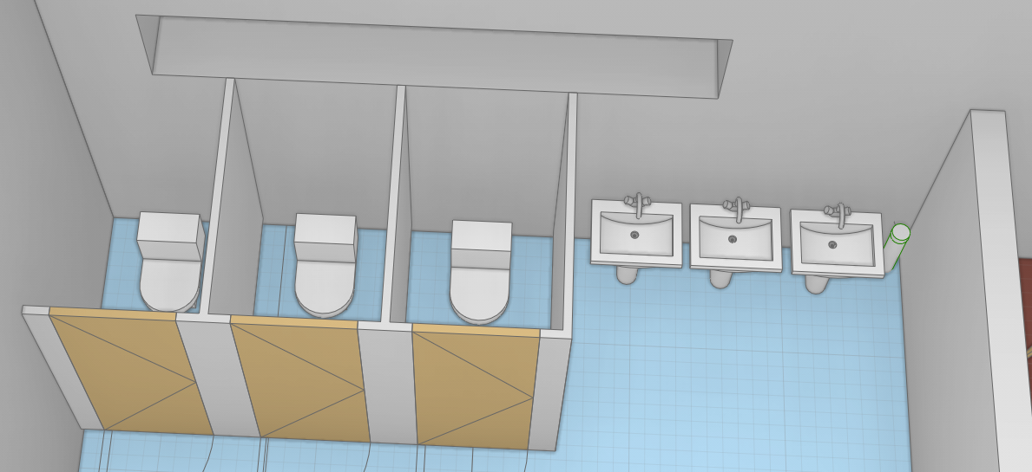
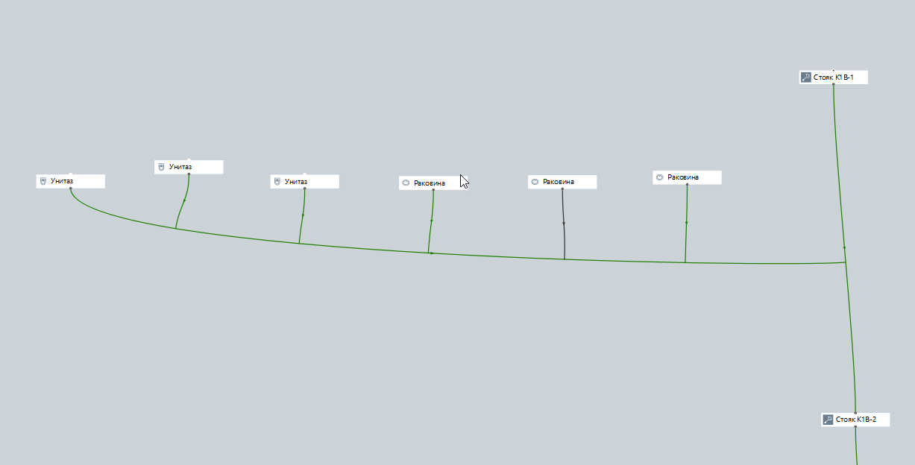
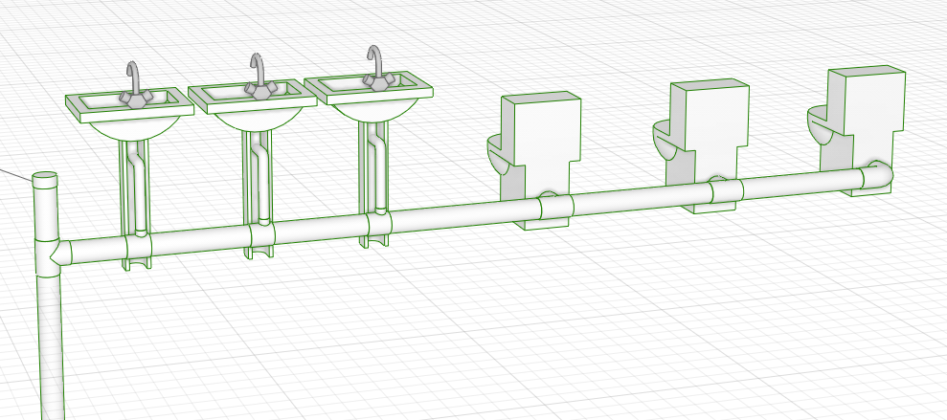
Изюминка Renga – автоматическая трассировка
Устранение рутинных действий по «прокладке» любой инженерной трассы
Настраиваемые правила трассировки
Учет ограждающих конструкций
Возможность гибкой корректировки построенной трассы в ручном режиме
Notes:
9

Slide 10
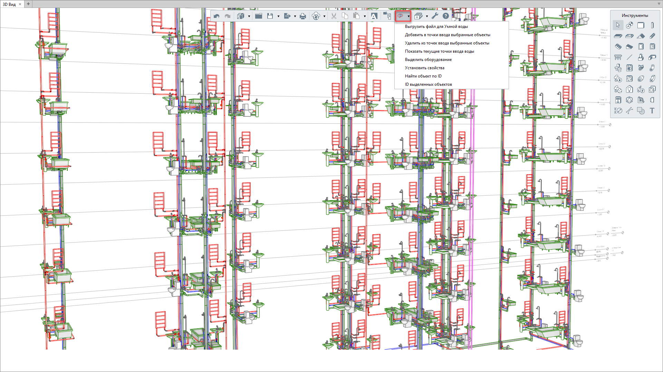
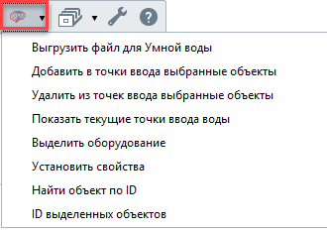
Расчётное приложение УМНАЯ ВОДА для Renga
Notes:
10

Slide 11

Расчеты внутреннего водопровода и канализации
Создана группой разработчиков СП 30.13330.2016
Notes:
11

Slide 12
Группа компаний «Элита»
2015
2016
2016
2020
УМНАЯ ВОДА
СП 30.13330.2016
Научная работа
Renga
Notes:
12

Slide 13
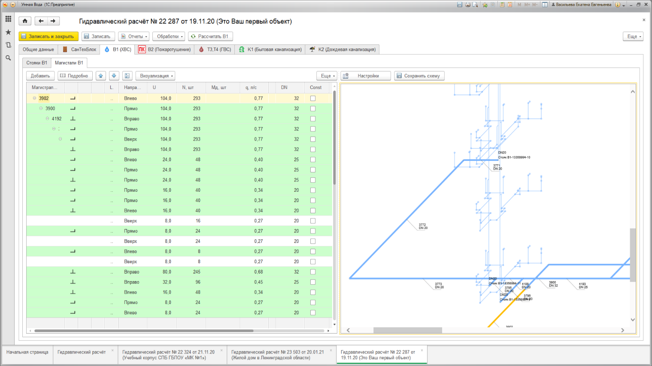
Расчеты ВК на основании модели Renga
Хозяйственно-питьевой водопровод холодной воды
Хозяйственно-питьевой водопровод горячей воды
Циркуляционный водопровод горячей воды
Внутренний противопожарный водопровод
Бытовая канализация
Дождевая канализация

Slide 14
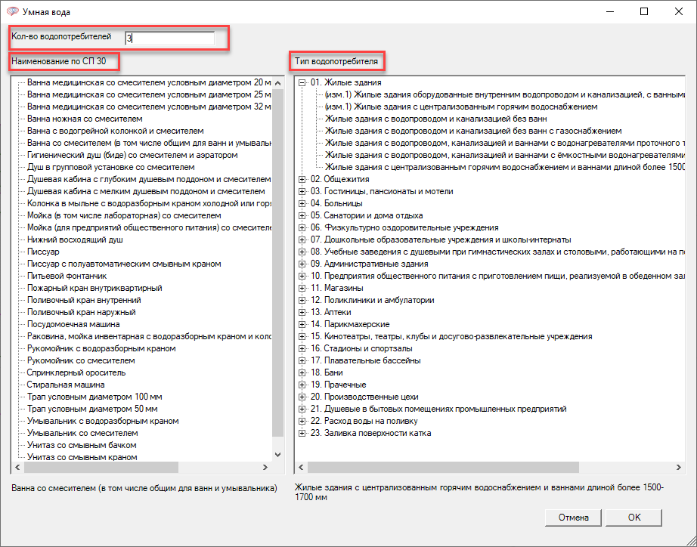
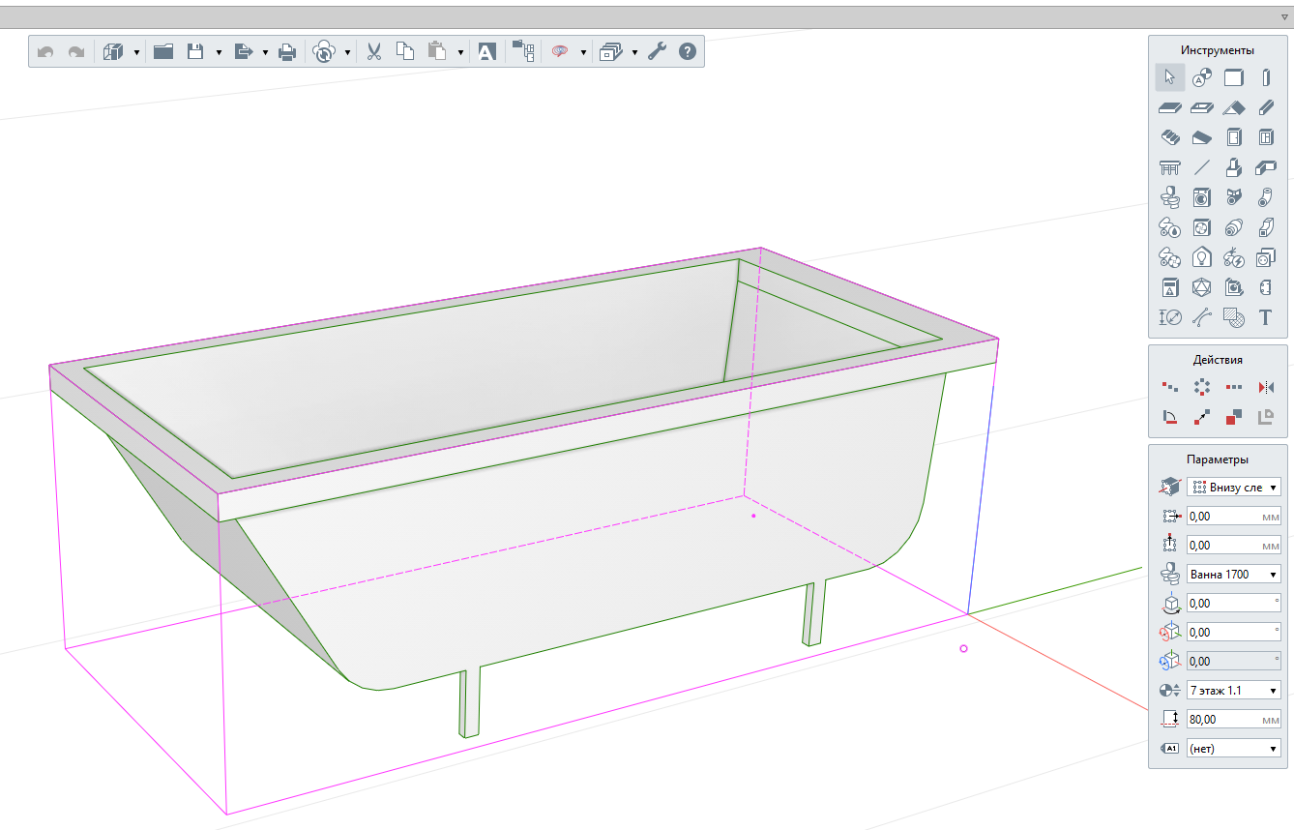
Алгоритм
Определяем начало сети
Определяем санитарно-технические приборы
Определяем тип и количество водопотребителей
Выгружаем файл из Renga
Загружаем файл в УВ
Notes:
14

Slide 15

Результаты расчетов
балансовая таблица водоснабжения и водоотведения;
подробный расчет расходов воды (общий, горячей, холодной);
полноценный гидравлический расчет каждого участка смоделированной в Renga сети;
тепловой расчет;
балансировка циркуляционных колец;
подбор необходимого оборудования и материалов;
паспорт ГВС и др.
Notes:
15

Slide 16
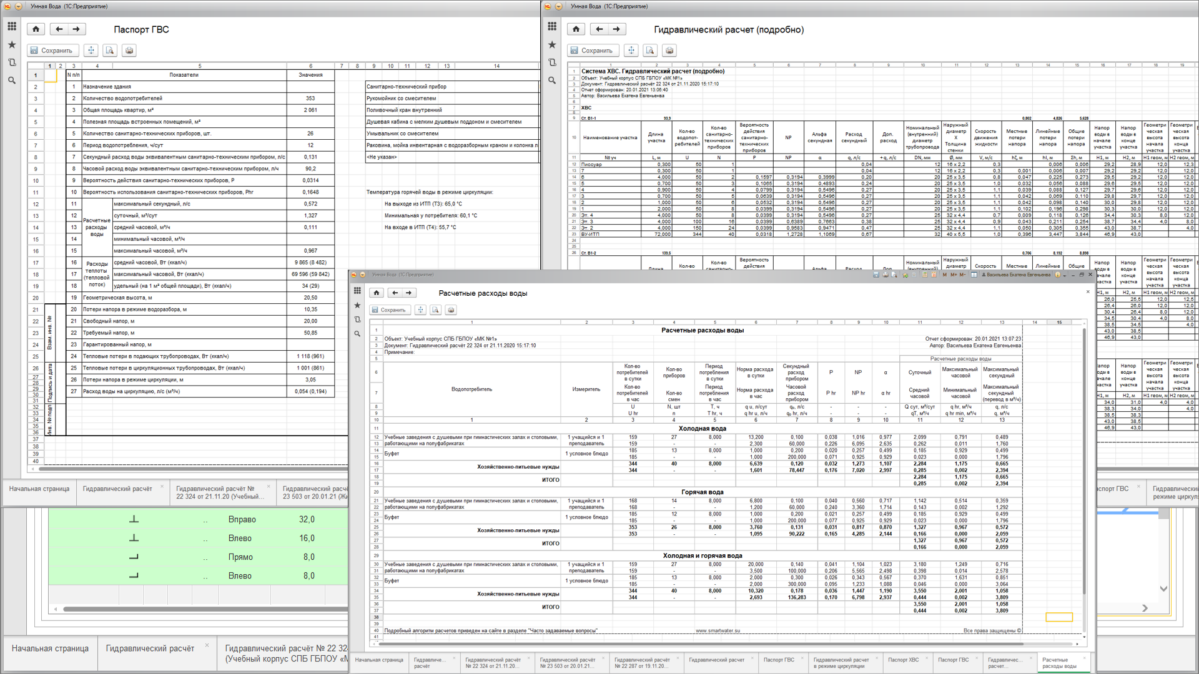
Формирование отчетов
Notes:
16

Slide 17
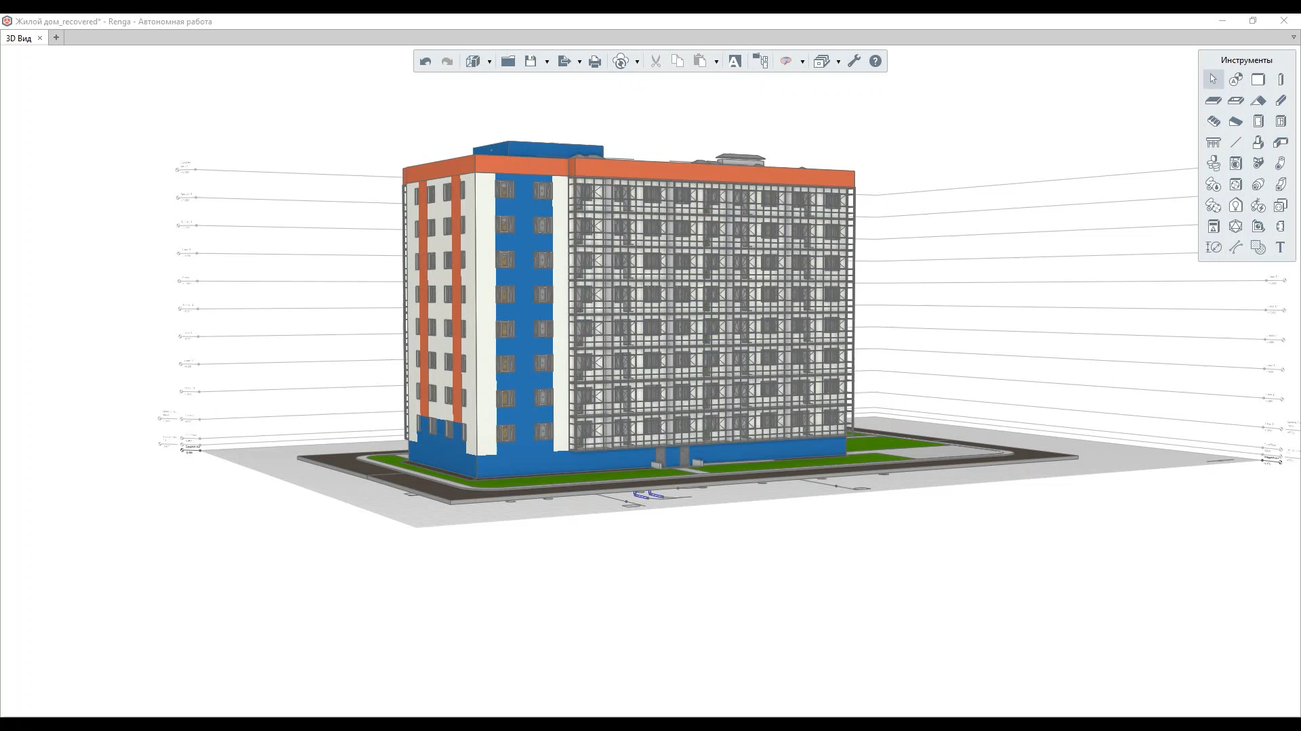
Notes:
17

Slide 18


Перенести данные из модели Renga и рассчитать их в УМНОЙ ВОДЕ легко и просто!
– Горюнов Игорь, руководитель проекта УМНАЯ ВОДА
Notes:
18

Slide 19
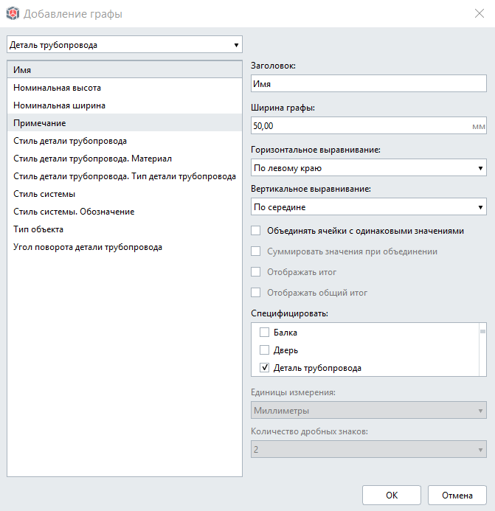
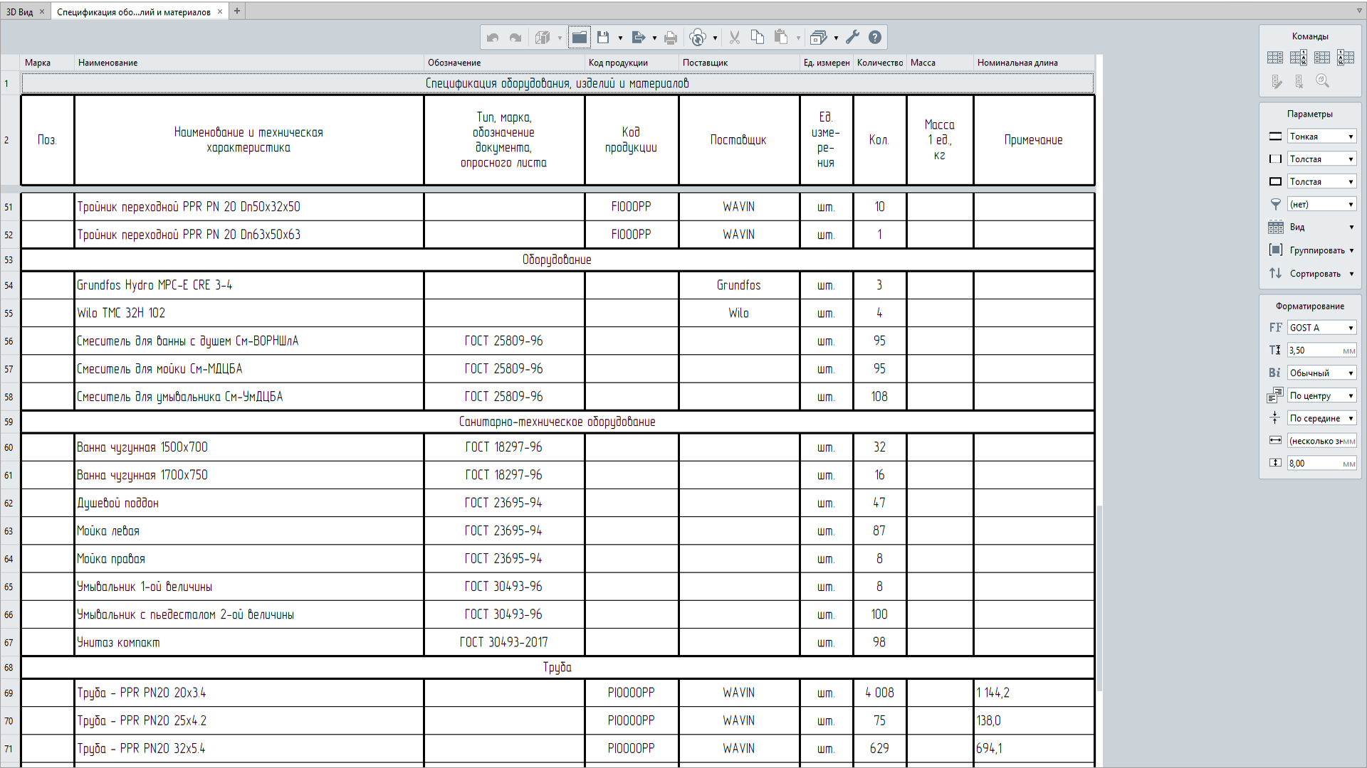
Спецификации объектов 3D-модели
Автоматическое получение спецификаций по инженерным системам
Соответствие действующим стандартам оформления РФ

Slide 20
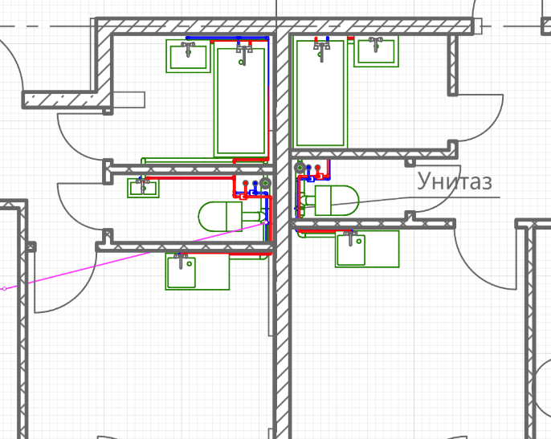
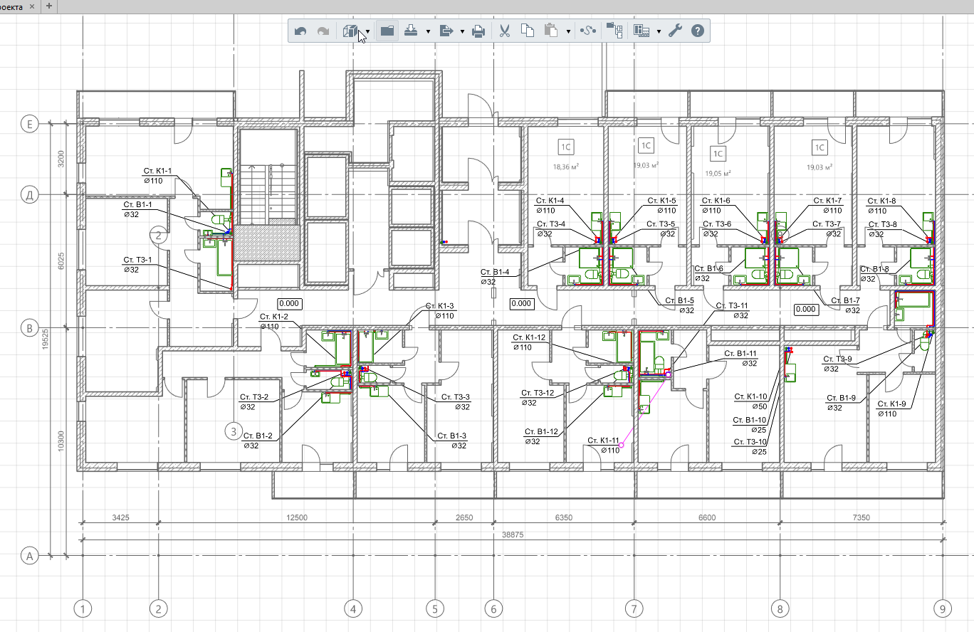
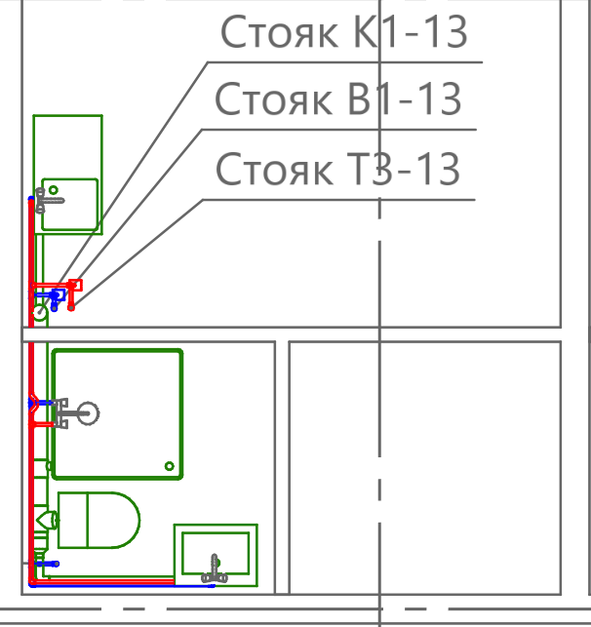
Автоматическое получение чертежей ВК из 3D-модели
Автоматическое получение чертежей из 3D-модели
Соответствие действующим стандартам оформления РФ

Slide 21
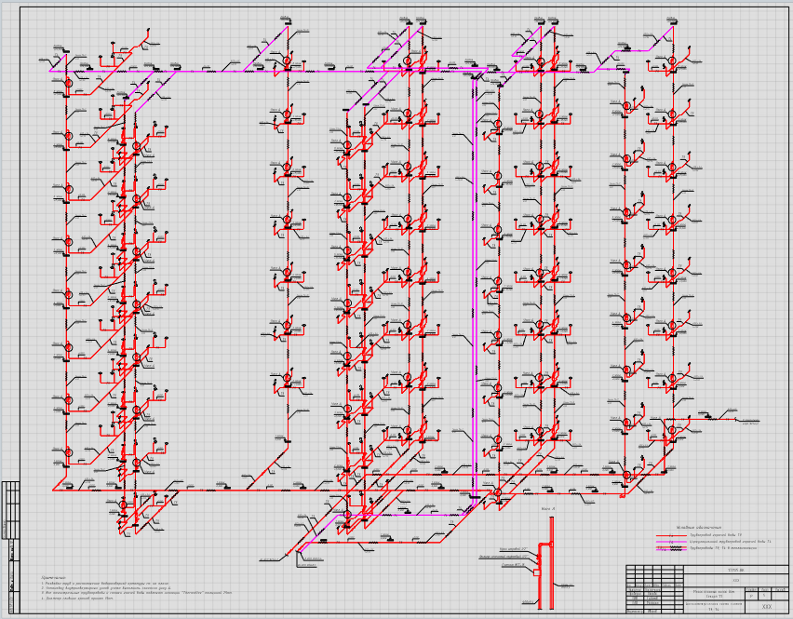
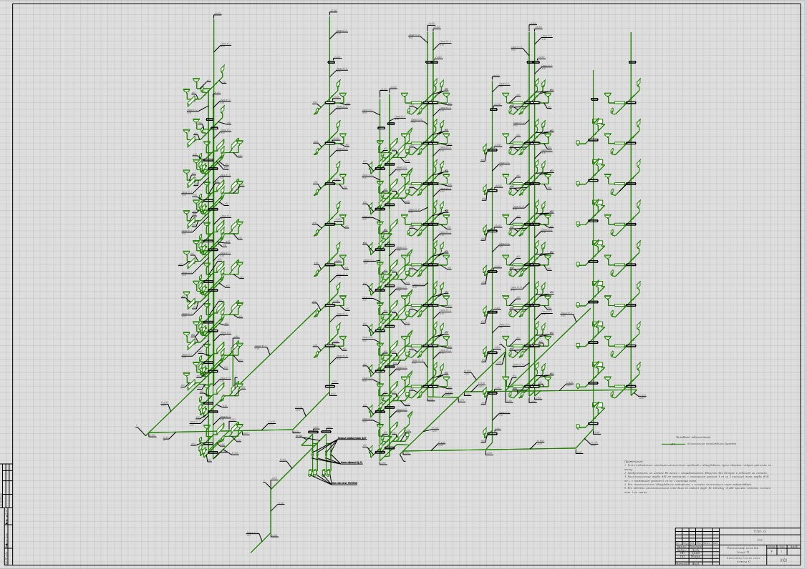
Получение аксонометрических схем ВК
Возможность автоматизированного создания аксонометрических схем ВК по ГОСТ 21.601-2011

Slide 22
Renga для инженера МЕР
Быстрый старт по проекту
Автоматизация действий
Готовая основа в виде 3D-модели от архитектора
Автоматическая трассировка Автоматические расчеты
Согласованность работы с другими участниками проекта
Автоматизация в получении чертежей и спецификаций
Одновременная работа специалистов над одним проектом
Формирование и оформление чертежей из 3D-модели по ГОСТ
Notes:
22

Slide 23
Спасибо за внимание!
Максим Шибанов
Руководитель отдела маркетинга
BIM-технология для проектировщиков, сметчиков и руководителей

